Slide 1
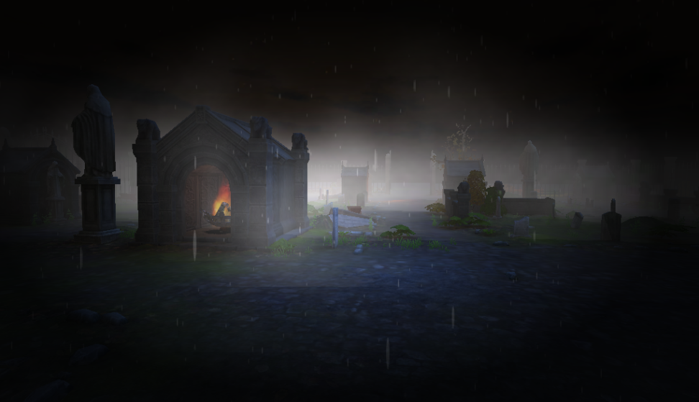
第07講 靜態場景光照效果的強化技術
學習重點
重點一:光照貼圖技術。
重點二:後期屏幕渲染特效。

Slide 2
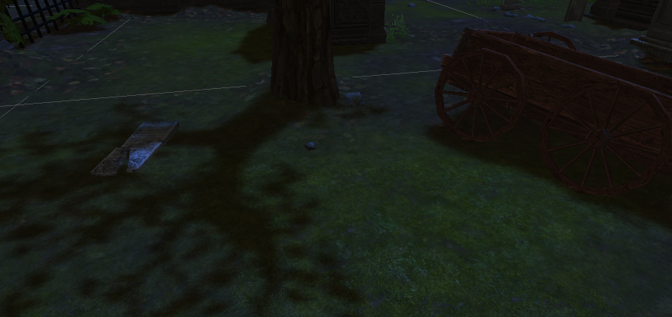
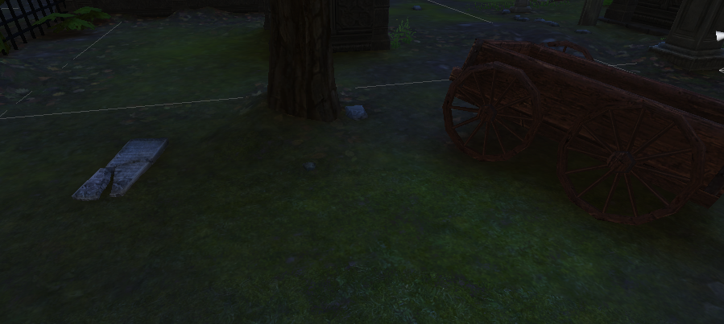
光照貼圖技術
(未烘焙效果)
(烘焙效果)

Slide 3
三種烘焙方式
Single Lightmaps
Dual Lightmaps
Directional Lightmaps

Slide 4
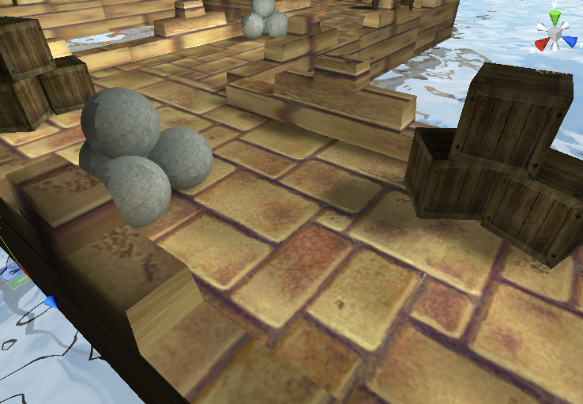
Single Lightmaps
Single Lightmaps是一種簡單的Lightmapping方式，對性能及空間的消耗相對較小，它可以很好地表現靜態場景的的光影效果，但不能夠表現出凹凸貼圖的效果，因為凹凸貼圖要在即時光源的照射下才會產生反應。

Slide 5
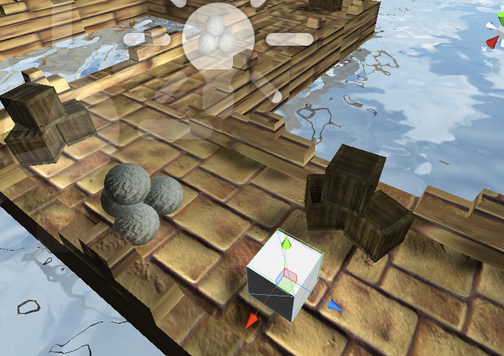
Dual Lightmaps
Dual Lightmaps可以在比較大的遊戲場景中表現較多的光影細節，希望多些即時光影，使動態物體和靜態物景的光影融合更為協調，它會將渲染區分為即時和非即時區域，並且烘焙遠近兩種貼圖，離攝影機遠的部分為靜態光照區域，不會表現出太多的細節。

Slide 6
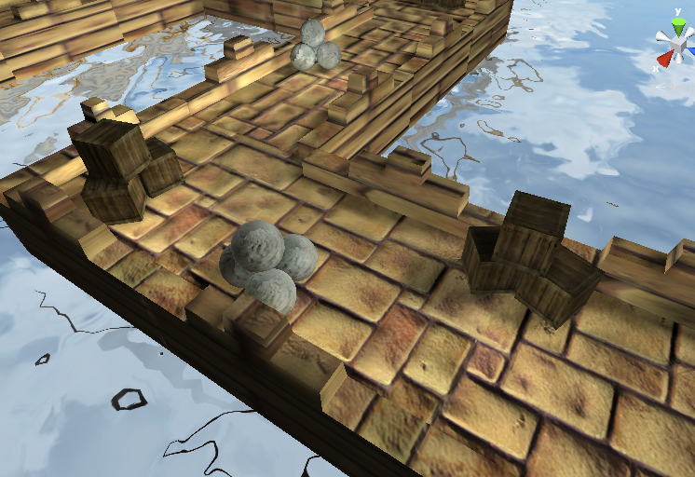
Directional Lightmaps
Directional Lightmaps可以使靜態物體在利用光照貼圖進行光照的同時混合即時的Bump\Spec映射的效果，豐富整個場景的光影細節，讓場景更加地生動逼真，與Dual Lightmaps的區別為Directional Lightmaps是作用於整個場景不受距離的限制，在沒有即時光源下也會產生即時Bump\Spec映射。

Slide 7
後期屏幕渲染特效
Image Effects(圖像特效)主要應用在攝影機上，可以為遊戲畫面帶來豐富的視覺效果，使遊戲畫面更具藝術感和個性。在Unity中，大部分的特效都是混合使用，通過搭配不同的特效就能夠創造出更完美的遊戲畫面效果。

Slide 8
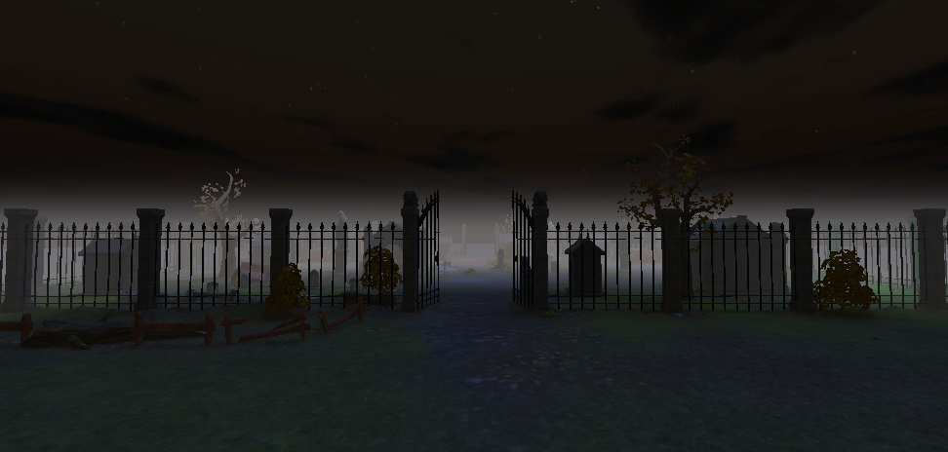
Global Fog(全局霧特效)
Global Fog用來創造複雜且真實的霧效果。

Slide 9
Screen Overlay(屏幕疊加)
此特效是利用一種算法將遊戲畫面與紋理進行混合，創造自訂義效果。

Slide 10
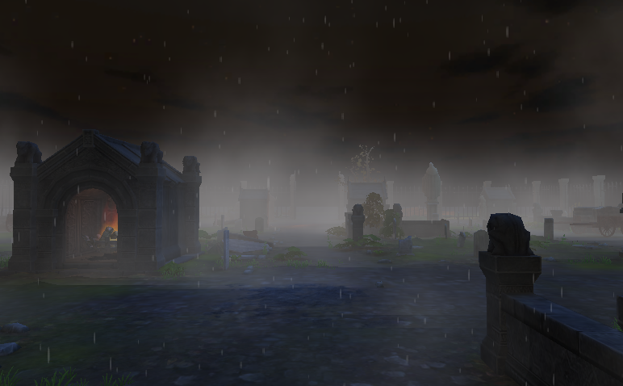
Tonemapping(色調映射)
Tonemapping可以用來模擬人眼適應環境明暗交替的效果。

